Slide 1
«Умный дом»

Slide 2
Актуализация:
Одно из наиболее перспективных направлений развития технологий – это Интернет вещей, а Умный дом – его особенно приоритетная сфера. Возможность комплексно решить вопрос автоматизации инженерных систем, освобождение времени, которое раньше тратилось на рутинные бытовые процессы – все это серьезно повышает качество жизни, делает ее более благоустроенной.
Сегодняшний умный дом - это собрание инновационных технологий, объединяющих разнообразные устройства и системы в единую сеть с целью обеспечения более комфортного, безопасного и эффективного образа жизни.

Slide 3
ЦЕЛЬ:
Разработать умную систему, которая будет способна отслеживать микроклимат в помещении, отправлять данные в собственное Android-приложение.
ЦЕЛЕВАЯ АУДИТОРИЯ:
Жилые дома, которым необходимо вести учет микроклимата в помещениях, сделать рутинные действия проще и быстрее.

Slide 4
ЭТАПЫ РАБОТЫ:
Создать 3D модель помещения
Собрать помещение
Подключить необходимые датчики
Написать Arduino-скетч
Разработать Android приложение
Связать помещение с Android приложением

Slide 5
ИСПОЛЬЗОВАННЫЕ ДАТЧИКИ:
Датчик температуры и влажности
Датчик атмосферного давления
Датчик освещенности
Датчик шума
Датчик звука
Датчик Bluetooth
Кнопки
Дисплей

Slide 6
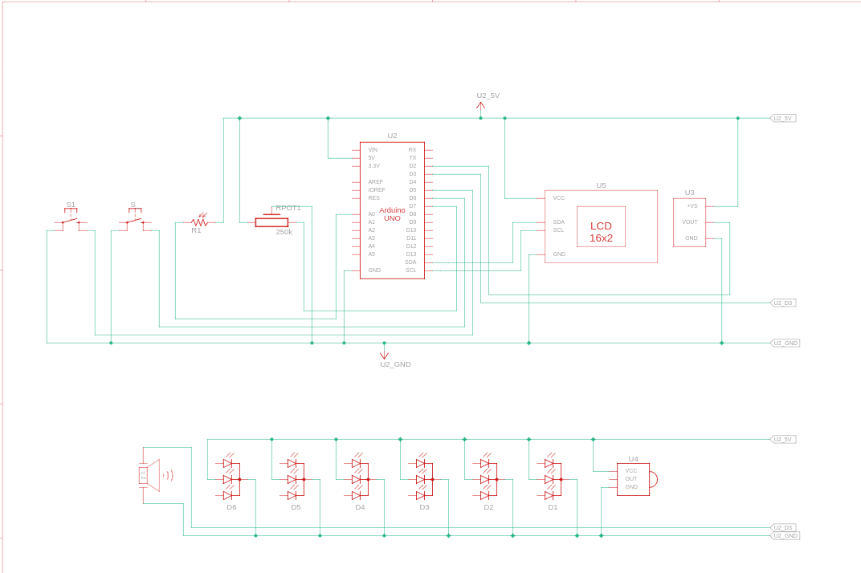
СХЕМА СОБРАННОГО УСТРОЙСТВА

Slide 7
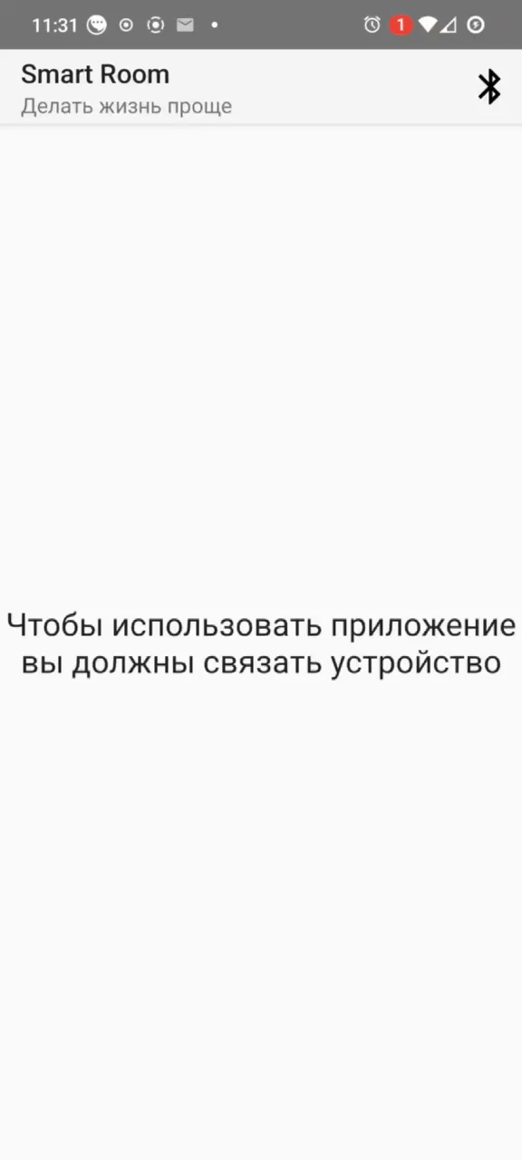
Android приложение:
РЕЗУЛЬТАТ:
В ходе данной проектной работы мы разработали умный склад, способный отслеживать микроклимат в помещении, а также передавать данные о микроклимате в наше собственное Android-приложение.

Slide 8
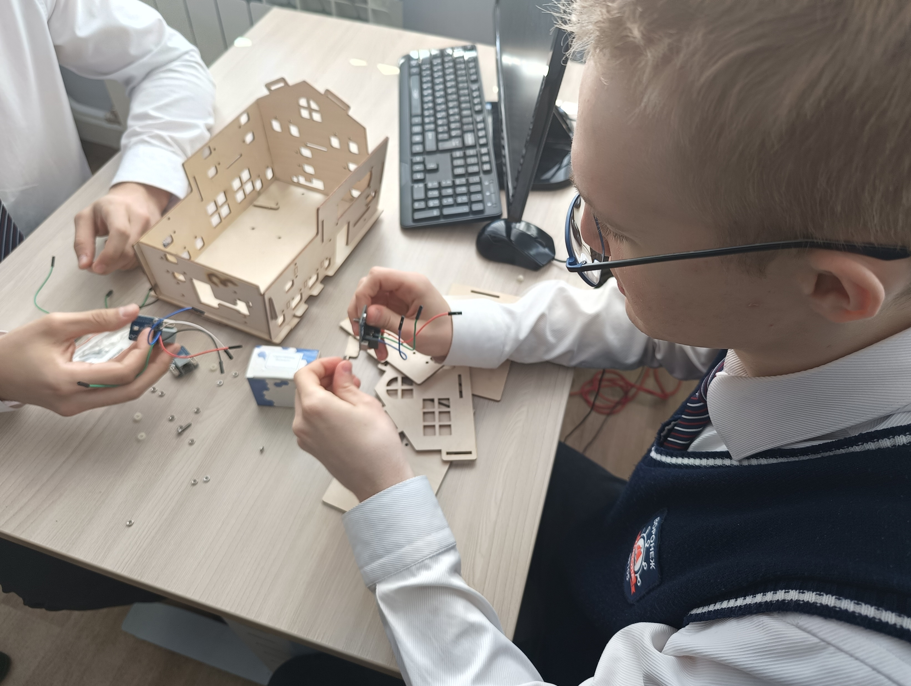
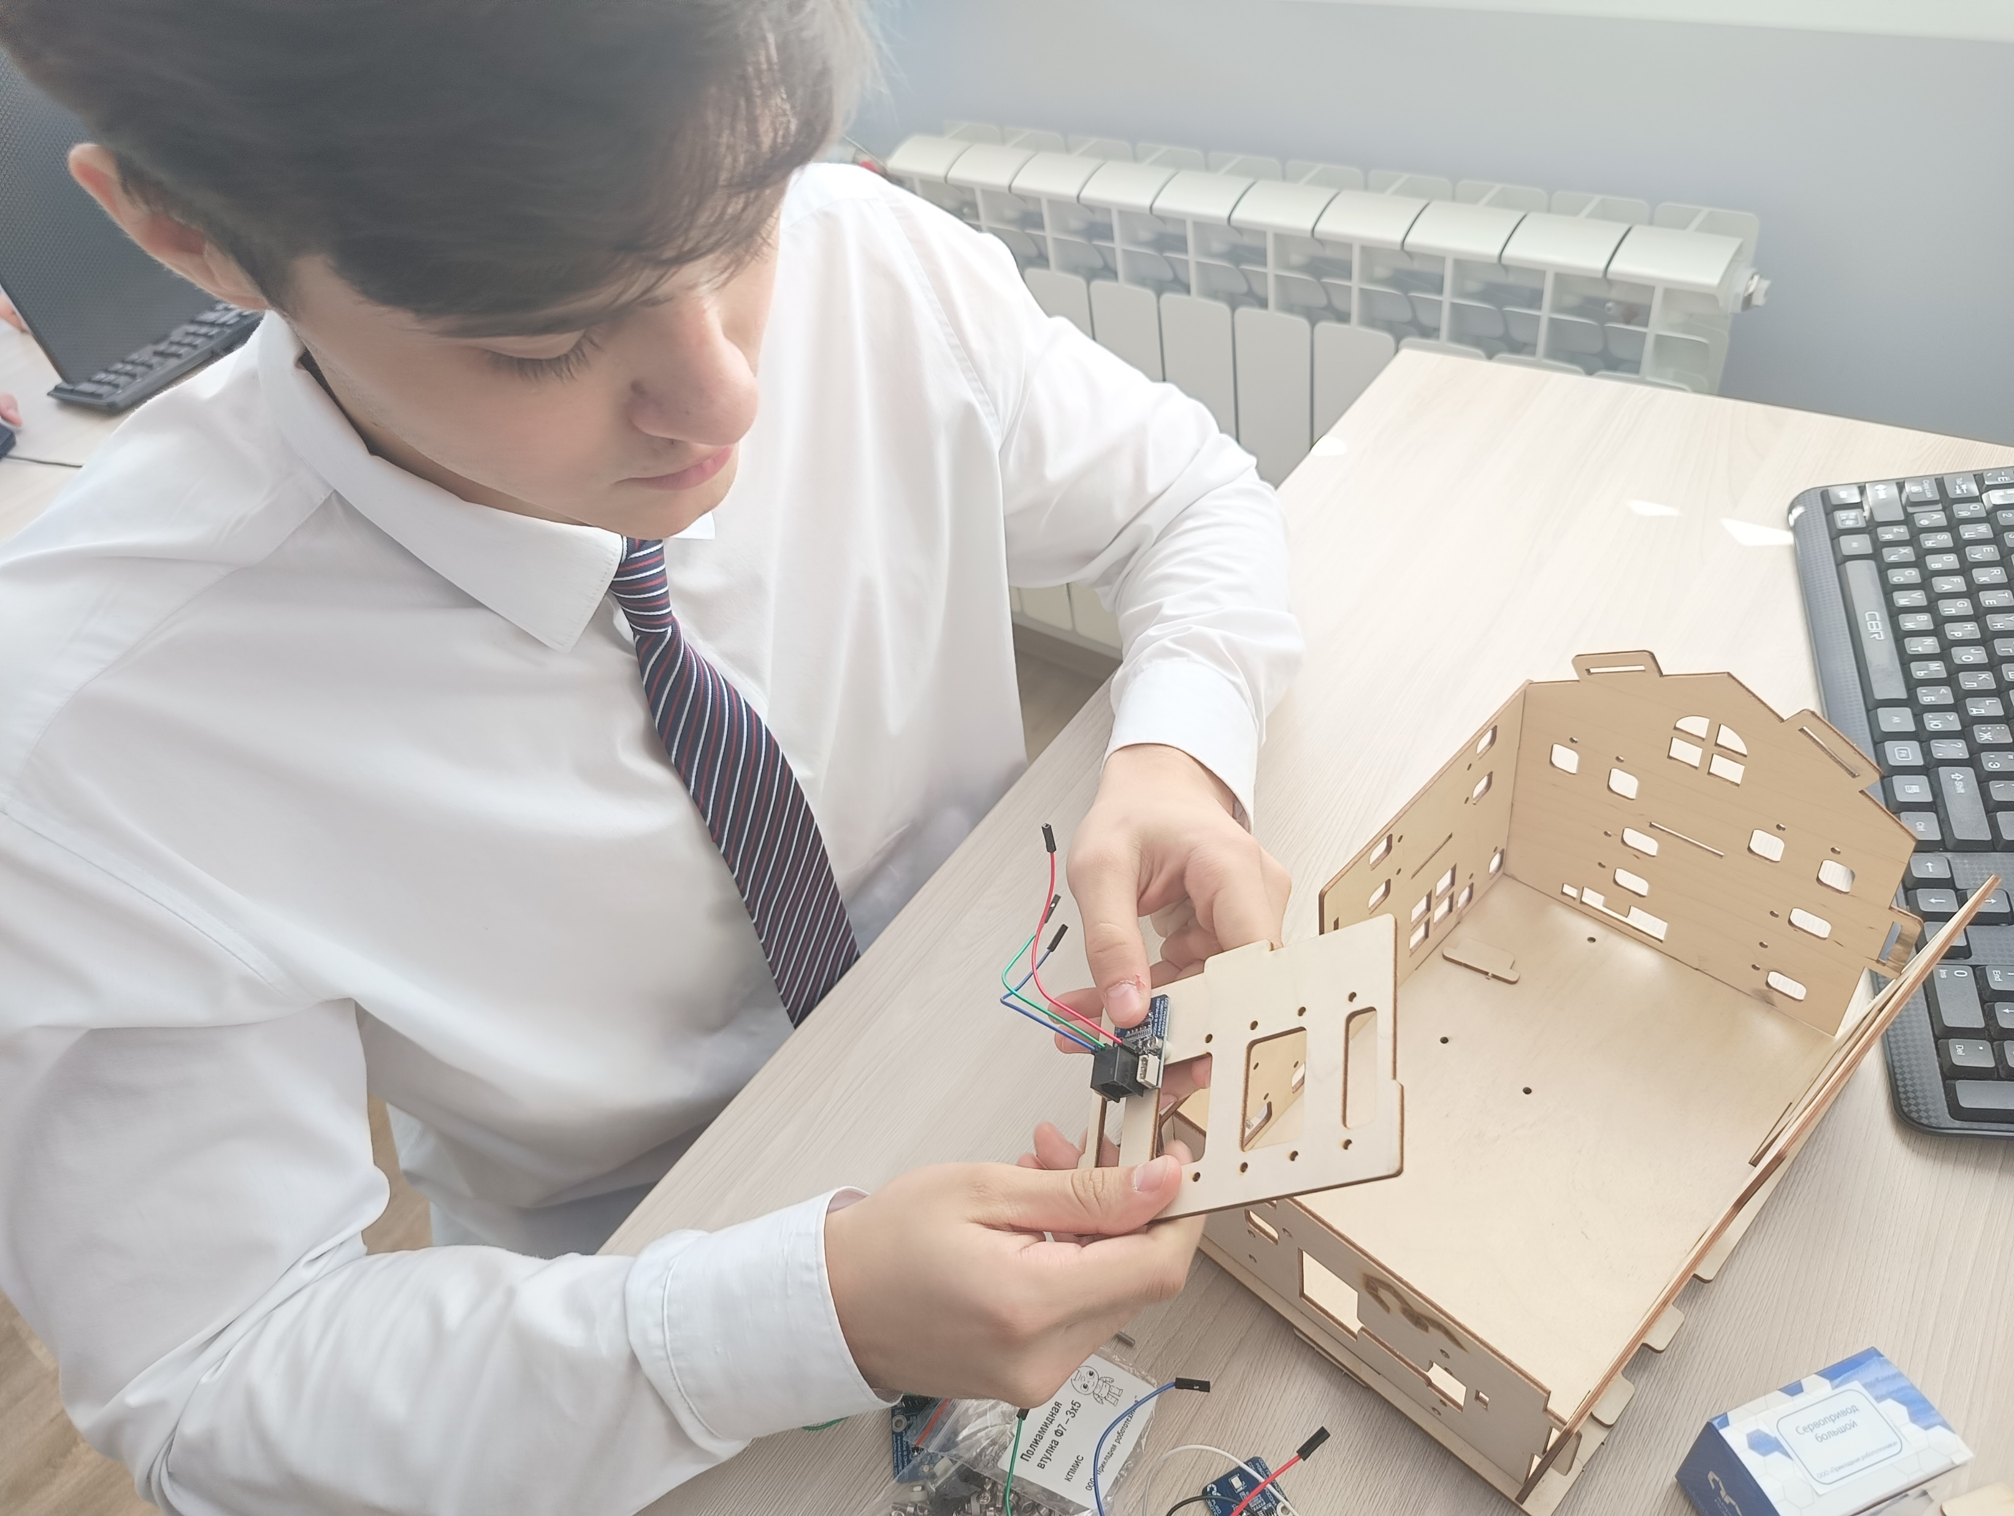
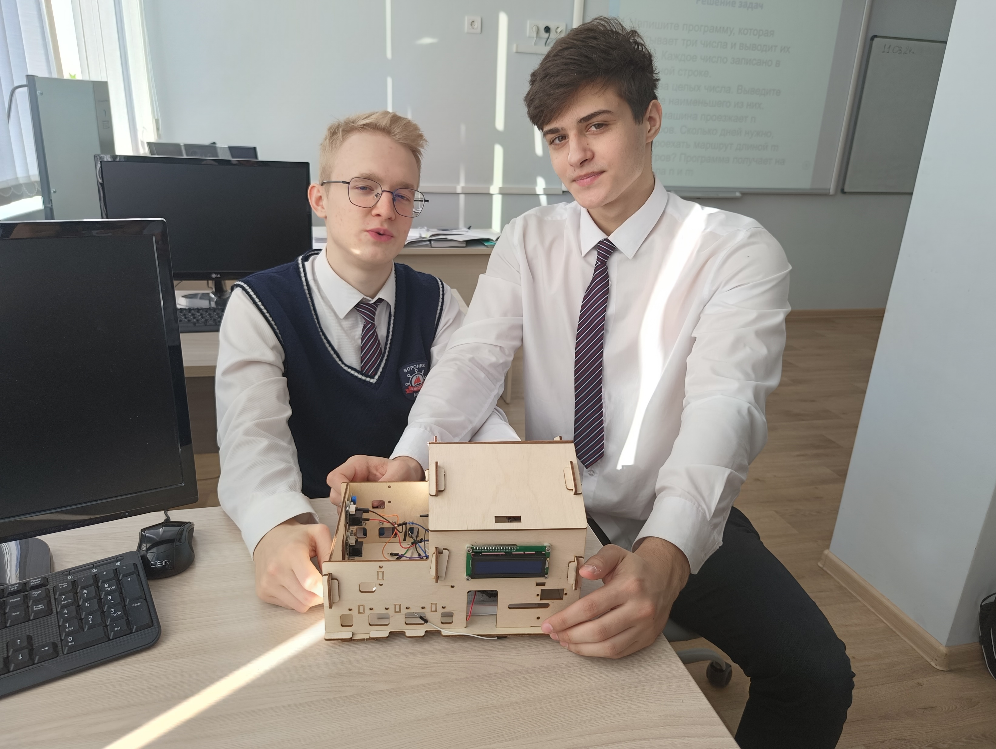
ПЕРСПЕКТИВЫ:
Расширить возможность добавления устройств в Android-приложение
Добавить большее количество функций

